Slide 1
美化照片

Slide 6
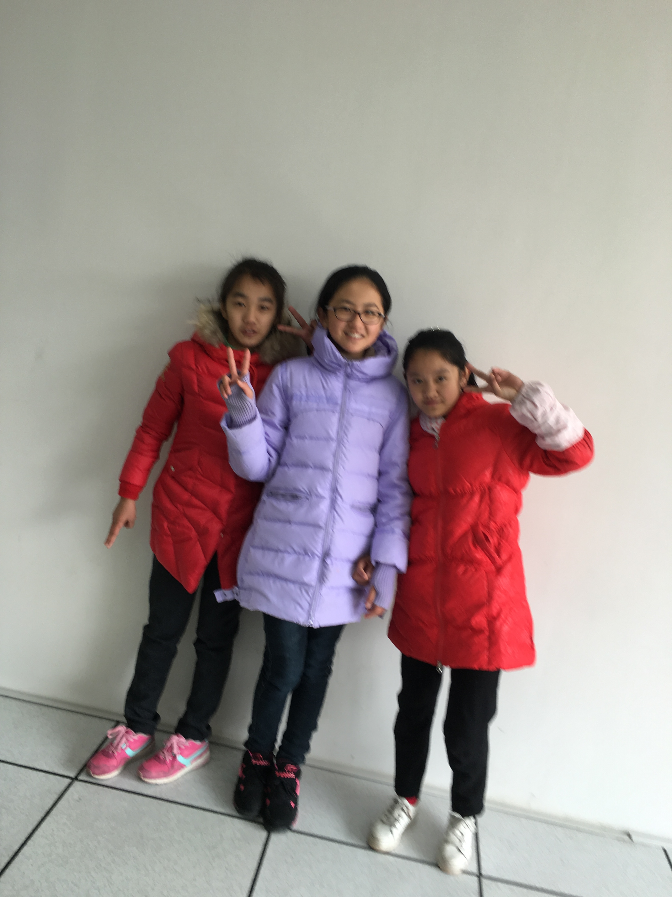

Slide 23
美图秀秀
任务一：
尝试打开美图秀秀，并从桌面的文件夹中打开一张本班的照片，文件名为4383

Slide 25
任务二：裁剪工具

Slide 26
任务三：色调调整
亮度
对比度
色彩饱和度
清晰度
一键美化

Slide 27
任务四：
根椐照片的实际情况尝试性进行修饰
如背景虚化
背景修饰（涂鸭笔、消除笔、魔幻笔、饰品）
文字
边框
场景

Slide 28
任务五
选择几张照片进行处理，并存放到你的文件夹中。

